Slide 1
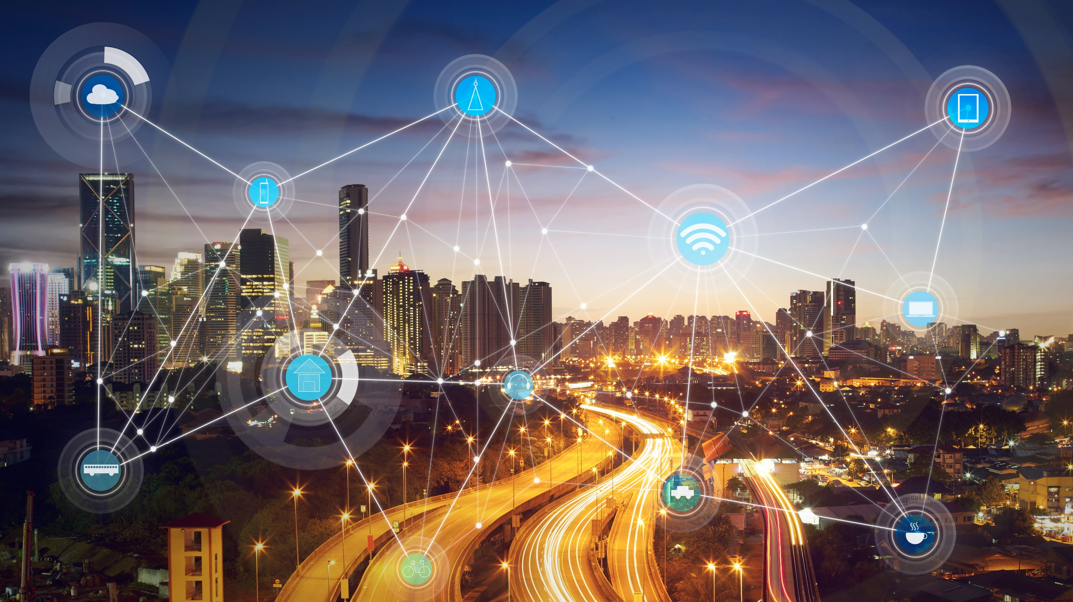

Cidades
Inteligentes
| Audiência Pública no Senado Federal
| Comissão de Ciência, Tecnologia, Inovação, Comunicação e Informática
| Brasília, 04 de Dezembro de 2019
| Marcos Ferrari

Slide 2



Em 2050, 51% da população mundial estará concentrada em grandes cidades
No Brasil, 84% da população vive em áreas urbanas
Em cidades com menos de 500 mil habitantes
Em cidades com mais de 5 mi de habitantes
Em cidades entre 500 mil e 5 mi de habitantes
O desafio é fazer com que essas cidades tenham um crescimento sustentável e ofereça qualidade de vida para os cidadãos
Fonte: Banco Mundial, 2013. IBGE.

Slide 3
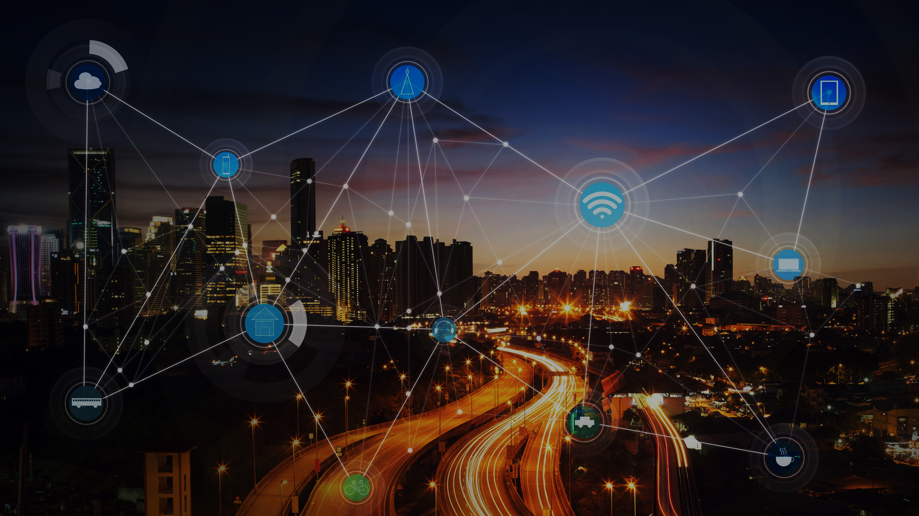






Tornar as Cidades Inteligentes é usufruir dos benefícios que a tecnologia oferece
Cidades mais eficientes
Mais produtivas
Com um crescimento sustentável e
Com qualidade de vida para os cidadãos
+1% de Governo Digital
  + 0,5% no PIB
  + 0,13 pontos no IDH
  + 1,9% no comércio internacional
Cada R$ 1 investido em Governo Digital, o país economiza R$ 420
Fontes: Transformação Digital no Setor Público, Luis Felipe Monteiro, Sec. de Governo Digital
http://blogs.correiobraziliense.com.br/vicente/80-dos-servicos-do-ministerio-da-economia-passam-a-ser-digitais/

Slide 4
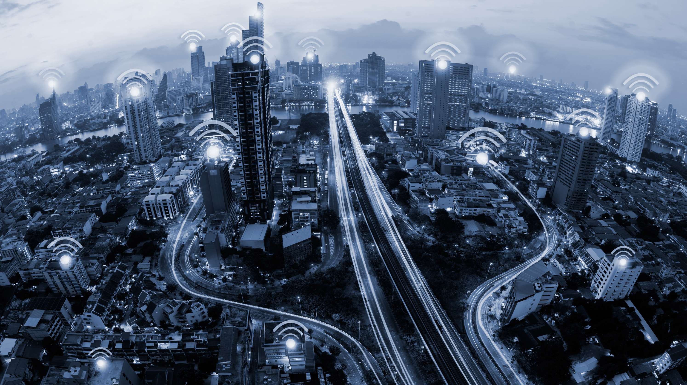










Conectividade é a base de uma cidade inteligente
Educação à distância
Saúde monitorada
Telemedicina
Indústria 4.0
Mobilidade urbana inteligente
Segurança conectada
Serviços públicos conectados
Agricultura inteligente
Monitoramento de desastres naturais
Prontuários eletrônicos
Iluminação inteligente
Carros conectados

Slide 5
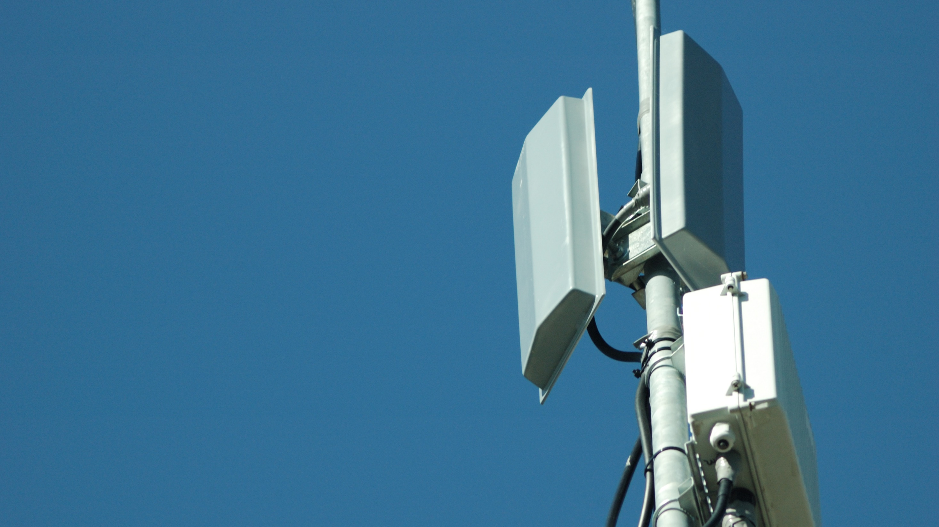





E para ter Conectividade é preciso ter Infraestrutura
  Como fazer para instalar mais infraestrutura de telecom ?
Processos de licenciamento ágil
com silêncio positivo e legislações modernas
Investimentos
Políticas públicas e Legislações que possibilitem e incentivem os investimentos

Slide 6

  Processos de licenciamento ágil com silencio positivo e legislações modernas
No Brasil há mais de 300 legislações municipais e estaduais que dificultam a instalação de infraestrutura de telecom
4 mil pedidos de instalação de novas antenas aguardam licenciamento no País
Esses 4 mil pedidos podem gerar investimento imediato de R$ 2 bilhões e geração de mais de 45 mil empregos
O processo de licenciamento de antenas tem levado mais de um ano em média no País, alguns chegam a demorar 5 anos
O 5G vai exigir um número 5 a 10 vezes maior de antenas
  Agilidade no processo de licenciamento é fundamental

Slide 7

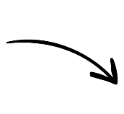
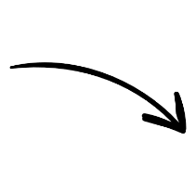
  Investimentos
O setor continua investindo mesmo num cenário de redução de receitas
O Brasil está entre os países que mais investem em telecom
Investimento em Telecom / Receita líquida
-3%
+7%
Fonte: Teleco
Num cenário de redução de receitas, os investimentos precisam ser incentivados

Slide 8

  Políticas públicas e Legislações que possibilitem e incentivem os investimentos
A definição das políticas públicas precisa considerar as necessidades da sociedade: leilões não arrecadatórios
  Quanto maior o preço pago pela frequência, menor será o valor destinado aos investimentos em redes
  Definição de políticas públicas para expansão da cobertura em áreas remotas e de baixa atratividade comercial

Slide 9
Estimativa de conexões 5G no mundo
Com a chegada do 5G, a demanda por novos investimentos e mais infraestrutura será ainda maior
Fonte: The mobile Economy 2017, GSMA

Slide 10
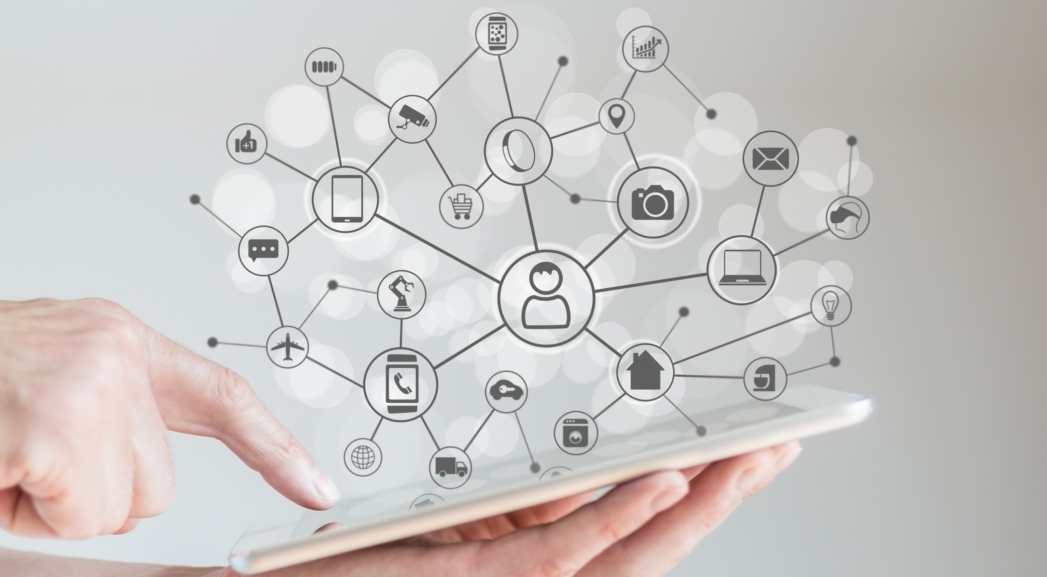
A Internet das Coisas pode possibilizar uma infinidade de aplicações para as Cidades Inteligentes
Mantidas das condições atuais, estima-se 100 milhões de objetos conectados em 2025 no Brasil
Fonte: “Relatório do Projeto IoT Brasil”, Teleco

Slide 11
Reduzindo algumas barreiras,
o número de objetos conectados pode dobrar
Barreiras para o crescimento
Carga tributária reduzida
Regulamentação favorável
Mais cobertura das redes de banda larga
Maior disponibilidade de espectro
Política pública adequadas para cidades inteligentes
Definição de regras de privacidade e segurança
Cenário macroeconômico favorável
200 milhões de objetos conectados em 2025
Fonte: “Relatório do Projeto IoT Brasil”, Teleco

Slide 12
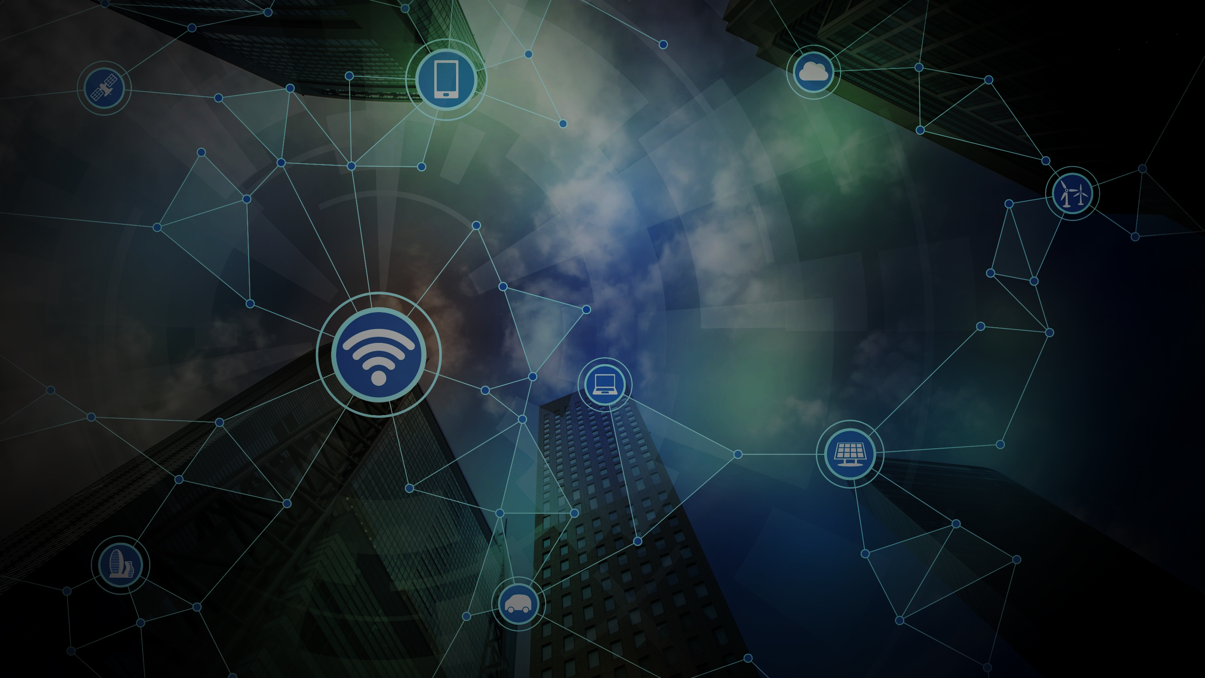

  Conclusão
A conectividade para sustentar as Cidades Inteligentes depende da instalação de mais infraestrutura de Telecom:
  Processos de licenciamento ágeis
  Altos investimentos
  Políticas públicas e legislações municipais que foquem na expansão dos serviços
A disseminação dos dispositivos de IoT depende da eliminação de barreiras importantes como a alta carga tributária, expansão da cobertura, mais espectro e questões de privacidade e segurança

Slide 13

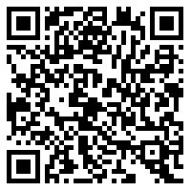
  Para ter acesso a todos os temas sobre Cidades Inteligentes e a Conectividade, lançamos ontem a página Fique antenado! que reúne conteúdos e dicas para esclarecer a população, prefeituras e vereadores sobre a instalação de antenas de celular e internet móvel e contribuir com o processo de atualização das leis municipais.
Fique antenado!
http://www.agenciatelebrasil.org.br/fiqueantenado/index.html?UserActiveTemplate=site

Slide 14
Marcos Ferrari
marcos.Ferrari@sinditelebrasil.org.br

